Slide 1
公钥密码学研究方法论
第2课
Xiaohan Zhao
赵小涵
西安电子科技大学

Slide 2
内容回顾
网络空间的重要性
网络空间的安全问题
现代密码学在网络空间的作用
现代密码学发展的三条线索——总览
现代密码学发展的第一条线索
人类学术进步的坎坷：论文被拒
现代密码学发展的第二条线索
现代密码学发展的第三条线索
现代密码学发展的风信：商业推动
密码学的新方向：三条线索的汇聚
密码学研究成果的评价方法（方法论）
公钥密码学
现代密码学的各种密码技术概念

Slide 3
Outline: 数字签名以及它的构造之路
密码学的设计与分类
数字签名的算法定义
密码技术概念的定义方法初探（补充）
数字签名在我们人类最重要的应用
密码学研究的循序渐进三法（方法论）
从单向函数到高级的单向函数
第一个数字签名方案
第二个数字签名方案：RSA
参数的空间
哈希函数的诞生
数字签名方案是三大构造——总览
第一类构造：通用构造
第二类构造：具体构造
第三类构造：通用改装
三大构造总结
密码学研究的罗马之路（方法论）

Slide 4
密码学的设计与分类 1/3
Cryptography
设计新的密码技术概念
设计更好用的方案协议
都是算法
Cryptology
Cryptanalysis
分析现有的密码技术概念
分析现有被提的方案协议
每一个密码技术概念 → 由若干的算法构成 → 供用户运行使用

Slide 5
密码学的设计与分类 2/3
方案与协议的对比：
它们都是由若干个算法构成
每一个算法都定义了输入和输出，就像f(x)=y, 其中的f就是一种算法。不同算法不同名字，g(x)=w, f(x)=y
方案里每一个算法的输入都来自同一个人。
协议里至少有一个算法，其输入设计至少2方的秘密值，比如f(x, y, M)。这里的x来自小强的秘密值，而y来自小曼的秘密值，而M是双方的共同输入。
Notes:
这是一种比较粗糙的分类，便于区分。
通过不同点，强化对该方案或协议功能的一种认知。
混淆用也不会说你错。

Slide 6
密码学的设计与分类 3/3
算法定义核心：
用户能做什么？
Cryptography
（设计新密码技术概念）
算法
用户能做什么通过文字描述和解释
能把文字描述形式化为输入和输出
Notes:
函数 f 和 算法其实不一样的
前者是数学公式表达
后者是计算机能看懂的运算步骤

Slide 7
数字签名的算法定义 1/4
老马刚才通过银行给小迪转账100元整，可是银行那边收到的转账请求却变成给小迪转账100万元整，因为老马提交给银行的转账数额被小迪恶意篡改了。
数字签名是一种用于网络空间，保护数据完整性(Integrity)的，基于公钥密码学的密码技术概念。
在上述的应用里，数字签名无法阻挡小迪对消息进行修改，但是数字签名密码技术允许银行检测“给小迪转账100万元整”这条信息是否的确由老马发出来。

Slide 8
数字签名的算法定义 2/4
老马通过产生一个公钥私钥对，并把公钥pk正确地存储在银行。当老马需要转账的时候，老马用私钥对转账的消息记为m进行签名，并把该签名附在消息后面发给银行。 银行收到转账消息和签名后，可以用老马的公钥进行签名验证。
=====从文字描述到算法形式化定义 =====
密钥算法：KeyGen(1^k) → (pk,sk)
签名算法：Sign(sk, m) → S_m
验证算法：Verify(pk, m, S_m) → T/F

Slide 9
数字签名的算法定义 3/4
密钥算法：KeyGen(1^k) → (pk,sk)
方案协议里的算法有两大类：概率算法和确定性算法。 概率算法是输入一样，输出极大可能不一样，因为算法内部将产生随机数用于输出的计算。这里的密钥算法必须是概率算法，保证每一位用户运行相同的密钥算法后将得到不同的公钥私钥对。
签名算法：Sign(sk, m) → S_m
签名算法可以是其中一种（取决于构造方法）。输入可能需要公钥，但很多情况下没有表达。
验证算法：Verify(pk, m, S_m) → T/F
验证算法的输入是不能含有私钥的，否则无法让其他所有人进行签名的验证。 输出就两种结果T（签名为真）和F（签名为假）

Slide 10
数字签名的算法定义 4/4
说明：
每一个密码技术概念的定义或许有多个，但本质相同
多个版本的存在可以看成我们研究人员走在探索道路的路上
以数字签名为例，为了表达出多个用户可以使用同一套算法，我们还可以预先计算出公共参数(供多个用户使用，比如预先设定好的一些数学工具)
参数算法：Params(1^k) → params
密钥算法：KeyGen(params) → (pk,sk)
签名算法：Sign(sk, m) → S_m
验证算法：Verify(params,pk, m, S_m) → T/F
Notes:
本课程以三个算法来表示数字签名

Slide 11
密码技术概念的定义方法初探 1/9
设计（构造、实现）一个算法就是具体描述如何通过输入进行一步步的详细计算，最终得到输出。比如，某个算法定义了输入（x, y）和输出(w), 而该算法中间的运算过程是w=2x+y*x^3。
每一种密码技术概念在设计（构造、实现）相应的算法之前都必须有算法定义。算法定义主要涉及两个核心内容的确认：
一是确认需要几个不同的算法才可以解决某个安全应用问题
二是确认每一个算法输入和输出的数据对象，比如私钥、公钥、消息或签名。
Notes:
这里的实现算法不是coding. 可以理解为 从数学 到 伪代码
盖一栋大房子之前我们得先有蓝图才能施工, 否则后果很严重, 而算法定义就是盖房子之前的蓝图设计。

Slide 12
密码技术概念的定义方法初探 2/9
算法定义是一件不容易的事情，在学术圈里，一大批研究人员也经常被它绕得分不清东西南北，因为有些应用非常复杂，需要非常特殊不常见的算法支持。
算法定义之后，所有的算法之间必须有正确性定义的支持。正确性(Correctness)的直观理解就是保证算法与算法之间具有互通性。一个好的密码方案需要保证算法的输出都是可用的。
例如，在验证算法的验证下，签名算法输出的签名必须能被成功验证并输出T。反之，不满足互通性的签名方案在用户体验方面就非常差劲了。举个例子，小曼对100个不同的消息分别签名，但有且只有一个签名被验证有效，这必然会让小曼气炸开来。
所有的密码技术概念必须有安全定义（将在下一节课介绍）。
Notes:
Practice makes perfect.
接下来给一些和加密有关的一些算法定义。

Slide 13
密码技术概念的定义方法初探 3/9
所有用户都能运行密钥算法产生一个属于自己的密钥对。小强能用小曼的公钥加密消息m得到密文，而小曼能用私钥对该密文解密得到消息m。
KeyGen(1^k) → (pk,sk)
Enc(pk, m) → CT
Dec(CT, sk) → m
Notes:
这是公钥加密里的加密算法和解密算法
这里的Enc, Dec 可以看成算法名字的简写。 Enc 写成 ABC(pk, m) 也行，但会阻碍他人的阅读。

Slide 14
密码技术概念的定义方法初探 4/9
小强能同时把消息m加密给多个用户（小明、小刚、小艾、小曼、小婉、老马），而这些接收者能用其私钥解密该密文得到消息m, as long as 接收者知道加密的用户集合。
Enc(pk_1, pk_2,..., pk_n, m) → CT
Dec(CT, sk_i,pk_1, pk_2,..., pk_n) → m， 其中
sk_i 是pk_1, pk_2,..., pk_n的某个私钥

Slide 15
密码技术概念的定义方法初探 5/9
小强能同时把消息m加密给多个用户（小明、小刚、小艾、小曼、小婉、老马），而这些接收者能直接用其私钥解密该密文得到消息m。
Enc(pk_1, pk_2,..., pk_n, m) → CT
Dec(CT, sk_i) → m

Slide 16
密码技术概念的定义方法初探 6/9
给定任意两个发给小曼的密文，小艾虽然解密不了这两个密文，但是她可以判断这两个密文里被加密的消息是否相等。
Enc(pk, m) → CT
Test(CT_1,CT_2, pk) → T/F, 其中
Enc(pk, m_1) → CT_1,
Enc(pk, m_2) → CT_2

Slide 17
密码技术概念的定义方法初探 7/9
喜欢八卦的小刚能够判断小强加密发给小艾和小曼的消息是否相同，虽然小刚解密不了。
Enc(pk, m) → CT
Test(pk_1, CT_1, pk_2,CT_2) → T/F, 其中
Enc(pk_1, m_1) → CT_1,
Enc(pk_2, m_2) → CT_2,

Slide 18
密码技术概念的定义方法初探 8/9
用户小强能把小曼的公钥pk转换成另外一个看起来和pk无关的公钥pk*。这样当这个公钥pk*存储在小强文件夹时，用户小艾就无法从该文件夹知道小强在和谁通讯。而pk*加密的密文能仍然被小曼正常解密。
Trans(pk) → pk*
Enc(pk*,m) → CT
Dec(CT, sk)→m，iff
sk是pk的私钥
加密的pk* 是由pk转换而来。
Notes:
注意： “用户小艾就无法从该文件夹知道小强在和谁通讯” 这个实际上是一种安全需求，需要通过安全模型给予形式化定义

Slide 19
密码技术概念的定义方法初探 9/9
用户通过小曼的公钥pk加密的消息，其密文只能通过小曼的私钥解密。现在，小曼希望有一个更好的公钥加密解决烦恼。加密者需要输入自己的私钥，而解密者不仅需要知道自己的私钥，还需要知道加密者的公钥。不仅如此，用户小曼还能为小艾计算一个特殊的私钥，它能但仅能解密所有小强发给小曼的加密消息。
Enc(sk_E, pk_D,m) → CT
Dec(CT, sk_D, pk_E) → m
Aut(pk_E, sk_D) → sk_{E4D}
ADec(CT, pk_E,pk_D, sk_{E4D})→ m, iff CT from sk_E for D
Notes:
sk_{E4D} 只能解密某个用户发来的密文
sk_D 能够解密所有用户发来的密文
这是我自己瞎编的primitive

Slide 20
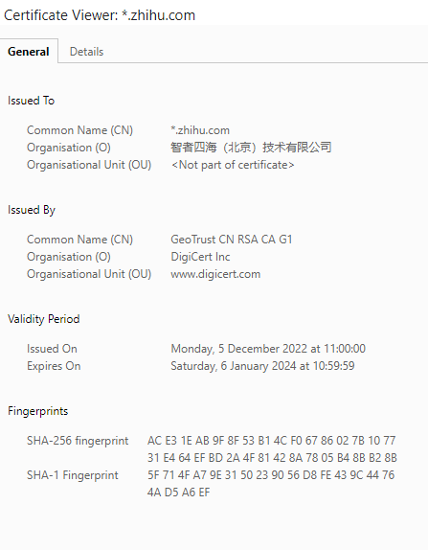
数字签名在我们人类最重要的应用1/5
数字签名最广泛的应用是数字证书。
当用浏览器打开某个网站时，如果网站地址那一栏出现HTTPS，则说明使用者此刻正在享受基于数字签名密码技术的数字证书带来的服务（让安全信道的建立成为可能）。
没有数字证书，和我们建立安全信道的对方可能是小迪，而不是真正的网站。一旦把用户名和登录密码发过去，后果不堪设想。

Slide 21
数字签名在我们人类最重要的应用2/5
一个需要数字证书的例子：
某期刊JoW指定了一个专属的投稿邮箱 papers@jow.org
小明投稿到该期刊时，如果该论文没有加密，则小迪可以盗取小明的论文。为了保证安全性，该期刊主编在官方公布了一个公钥pk_w, 方便所有作者下载并用其进行加密，使得对应的论文只有主编可以解密，因为只有主编知道sk_w。
当小明成功下载到pk_w后，他用该公钥加密论文再发送到该邮箱，从而确保论文的机密性。
问题来了： 小明下载的公钥pk_w可能被小迪替换为pk*, 一旦成功，则加密的论文仍然可以被小迪解密。

Slide 22
数字签名在我们人类最重要的应用3/5
问题本质： 由于pk=f(sk), 所有的公钥都是看似随机的，使得小明无法验证下载的公钥是否属于该期刊,即可能已经被替换了。
现实中的一个公钥pk看起来是这样的：
30 82 01 0a 02 82 01 01 00 a1 53 69 1d 90 3e d9 3d 46 6d 54 fe 41 d9 15 ce bd 01 80 12 ca 5e 28 8a bb 19 6d c2 dd 6d a4 f2 8f c3 57 8e 7c a3 e6 d9 c6 17 e6 51 0e cd 28 29 e8 67 ba 96 8f 07 d3 f0 c6 f4 c5 57 c0 86 06 5c 1b 18 b3 a7 40 4c 85 9f 89 a4 dd b5 8d bf 07 60 e0 82 9d ff 4a f6 52 b7 bc 24 40 ab 93 48 2a 64 82 f3 49 3f 87 6d 0d 6d 73 97 73 a0 29 22 ad 44 49 eb 8e f5 90 11 52 ee e8 9c c9 0c be 28 85 bf 20 5d dc e1 10 35 b5 3c 48 aa 1c d8 b6 05 74 c2 f9 61 59 6f 64 e9 51 ce ad bd 34 1a 01 0b f9 da c9 14 4f 6d a8 93 0d 0e 29 f2 75 a1 c9 44 7a 3d e4 f2 cf ba 2e 61 c3 36 7f 3d c2 f8 64 f3 db 5e 86 df 78 f5 34 e1 71 12 c6 0c 8a 69 6a 95 c2 a9 f8 ac b0 34 0f 48 90 fc 2e 60 c8 97 9e af b7 14 05 92 83 cf 4a 37 5a 86 45 6a 29 da d6 0e 4f b9 8b ea ff 7e 53 3b 85 3c 1b 35 02 03 01 00 01

Slide 23
数字签名在我们人类最重要的应用4/5
假如老马的有间银行财力雄厚（此时作为证书服务提供商），那么他可以解决用户A无法相信用户B公钥的烦恼。
老马计算出一个密钥对记为(pk_y,sk_y)，并安全保管。
老马在全球发布广告，用所有可能的物理方式告诉客户pk_y属于他的银行（该银行有对应的私钥）。
主编在计算出(pk_w, sk_w)后，向银行申请m=“(pk_w, jow)”这则消息的数字证书。
银行工作人员通过物理方式验证申请人的确是期刊主编。确认身份正确之后，工作人员把该消息发送给老马。
老马收到消息m后用sk_y对其完成签名并返回该签名S。
此时，签名S就是对pk_w归属的有效数字证书（属于jow）。

Slide 24
数字签名在我们人类最重要的应用5/5
此时，签名S就是对pk_w归属的有效证书（属于jow）。
期刊主编此刻在网站公布(pk_w, jow, S）
只要小明相信pk_y的确属于有间银行，那么就可以验证该证书，并相信消息m里的数据(pk_w, jow)具有一种从属关系。
小迪仍然可以把小明即将下载的pk_w替换成pk* , 但小明验证数字证书S时就会发现错误。 除非，老马的数字签名密码技术不安全，小迪可以伪造出对(pk*, jow)这则消息的签名。
用户A无法相信用户B公钥的烦恼 → 只要大家都信任有间银行以及能成功拿到有间银行的公钥pk_y，那么数字证书将可以解决大家的烦恼。
Notes:
每一种密码技术的使用都需要一些假设的成立。 如何让这些假设成立是另外一个问题。
比如， 公钥加密可以保证机密性，但需要小强相信这是小曼的公钥。 而信任这个问题，我们是通过数字证书来实现。 在现实中的浏览器和HTTPS里，如何让大家相信拿到的公钥有效呢？ 解决方法就是： 大公司把颁发证书的pk_y预先装在浏览器里。只要下载的安全软件是正版的，就不会有安全问题。

Slide 25
密码学研究的循序渐进三法
数字签名在现代密码学的研究历史中于第四顺位出场，它出现在对称加密、线上密钥协商以及公钥加密之后。
自1976年以来，现代密码学在各个方向的研究是互相学习、借鉴和渗透的。
学习：“哎啊，这个技术方法真不错，我们拿过来用用。”
借鉴：“哇塞，这个想法真好，我们也来整一个类似的。”
渗透：“带上家伙，我们去解决对方研究方向里的问题。”
从做研究的角度，学习是一种简单的应用（模仿），借鉴是一种站在巨人肩膀做研究的心态（创新），渗透是一种寻找新方法新工具的思路（开辟）。

Slide 26
数字签名的方案构造之路

Slide 27
从单向函数到高级的单向函数 1/3
什么是Cryptography Primitive? 可以这么理解
它定义了用户能够做什么
它定义了敌人做什么很难
公钥密码学里最简单和底层的Primitive是单向函数
单向函数(One-Way Function)是这么定义单向性的：
1.给定x 和函数，正向计算f(x)是容易的。(用户算)
2.给定y和函数，反向计算满足y=f(x)的x是困难的。(敌人难)
很多时候，我们需要更高级的函数（为用户提供更多的计算服务。比如，手机不仅有打电话功能，还是当移动电脑的功能——智能手机）
Notes:
如何实现某种单向函数是密码学的一个重要的设计方向。
这里侧重介绍，有了单向函数，我们能干什么事

Slide 28
从单向函数到高级的单向函数 2/3
第一类高级的单向函数：
单向陷门函数(One-Way Trapdoor Function)：
1.给定x 和函数，正向计算f(x)是容易的。
2.给定y和函数，反向计算满足y=f(x)的x是困难的。
(新)
3. 给定y，函数和该函数对应的陷门值td, 反向计算得到x是容易的。
Notes:
凡是容易的就是都是留给用户
凡是困难的都是敌人的拦路虎，我们的守护神

Slide 29
从单向函数到高级的单向函数 3/3
第二类高级的单向函数：
单向同态函数(One-Way Homomorphic Function)：
1.给定x 和函数，正向计算f(x)是容易的。
2.给定y和函数，反向计算满足y=f(x)的x是困难的。
(新)
3. 给定y_1=f(x_1)和y_2=f(x_2)。计算得到f(x_1+x_2)是容易的，其中“+”可以看成数学的加法运算。
y_1×y_2=f(x_1+x_2)
Notes:
不管是第一类的高级单向函数，还是第二类。我们能构造很多有用的密码方案。

Slide 30
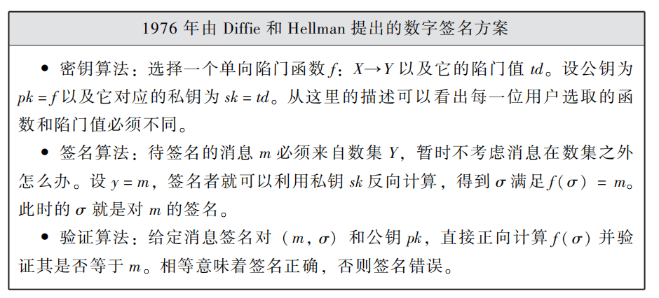
第一个数字签名方案： 1976年
说明： 1976年提出的签名方案需要用到单向陷门函数，但其如何构造当时未知。

Slide 31
第二个数字签名方案： RSA 1/2
1978年的RSA方案 | 1976年的Diffie-Hellman方案
从整数环到单向陷门函数 | 从单向陷门函数到数字签名方案
费马小定理（扩展欧拉定理）： 给定任意整数k和x, 如果x和N互质（两个数的最大公约数为1），那么必然有等式x^{k(p-1)(q-1)} mod N =1成立。
计算困难性：给定N和e两个数，计算d满足e*d=1 mod (p-1)(q-1)是困难的。实际上，这个困难性的保证是不够的（后面解释）。
Notes:
准备说，这2篇文章贡献的技术合在一起，才能得到一个真正完整的数字签名方案。

Slide 32
第二个数字签名方案： RSA 2/2
1978年的RSA方案 | 1976年的Diffie-Hellman方案
从整数环到单向陷门函数 | 从单向陷门函数到数字签名方案
敌人能做f(x)计算 敌人也能做f(x_1)*f(x_2)=f(x_1*x_2)计算 | 敌人只能做f(x)计算
由于多出的同态性质，RSA方案是不安全的。给定同一个私钥对m_1和m_2的签名(S_1, S_2)。根据函数的同态性:
S_1*S_2 mod N 是对m_1*m_2 mod N的有效签名。
Notes:
RSA不安全，但很容易fixed

Slide 33
参数的空间
每一个密码算法的input和output都是若干对象
这些对象可能是公钥、私钥、消息、签名、密文、证明、秘密值等。每一个对象在方案协议构造时都提前预设好一个空间。比如{1,2，……，p}和 {0,1}^{n}等。
凡是在空间之外的对象都无法进行对应的计算。
空间越大，对应的方案协议其效率就越低。
Notes:
加密1M的文件和加密1G的文件，处理起来速度肯定不一样

Slide 34
哈希函数的诞生 1/4
在20世纪80年代，得到重视的数字签名密码技术催生了另一种密码技术——哈希函数（Hash Function）的诞生。哈希函数通常用H表示
用户角度：这种函数的输入可以是任意长度，但是输出的数值是固定长度或者落于一个指定的集合，比如数集Y。
安全角度：哈希函数是一种单向函数 (单向性)
安全角度：同时它具有抗碰撞性，即很难找到任意不同x_1和x_2满足H(x_1) = H(x_2)。
Notes:
注意，这里的hash function定义了两种安全。 实际上，很多hash function在应用上有很多细节不同的定义。

Slide 35
哈希函数的诞生 2/4
哈希函数（Hash Function）
应用目的： 对m进行计算太难，那就对H(m)计算代替。
新安全问题： m 与 H(m)的映射问题。
肯定存在多个不同m映射到同一个H(m)的值
对m_1的签名就变成对m_2的签名，iff H(m_1)=H(m_2)
抗碰撞性保证了小迪找不到多个m映射到同一个值。

Slide 36
哈希函数的诞生 3/4
从RSA到Hash-then-RSA:
RSA: 给定消息m, 令y=m, 然后计算对应的x作为签名。
HRSA：给定消息m，令y=H(m)，然后计算对应的x作为签名

Slide 37
哈希函数的诞生 4/4
从RSA到Hash-then-RSA:
RSA: 给定消息m, 令y=m, 然后计算对应的x作为签名。
HRSA：给定消息m，令y=H(m)，然后计算对应的x作为签名
RSA方案是不安全的：给定同一个私钥对m_1和m_2的签名(S_1, S_2)。根据函数的同态性
S_1*S_2 mod N 是对m_1*m_2 mod N的有效签名。
此时，Hash-Based RSA下：
S_1*S_2 mod N 不再是对m_1*m_2 mod N的有效签名。

Slide 38
数字签名方案是三大构造
学术圈有四篇经典论文，它们分别是：
1976年的Diffie-Hellman方案《New Directions in Cryptography》。
1978年的RSA方案《A Method for Obtaining Digital Signatures and Public-Key Cryptosystems》。
1984年的ElGamal方案《A Public-Key Cryptosystem and a Signature Scheme Based on Discrete Logarithms》。
1986年的Fiat-Shamir转换方法《How To Prove Yourself: Practical Solutions to Identification and Signature Problems》。
第一篇文章开创了方案的通用构造：从底层任意的primitive到签名方案
第二、三篇文章开启了方案的具体构造：从具体的primitive到签名方案
第四篇文章首次探讨了方案的通用改装：从高级的primitive到签名方案

Slide 39
第一类构造：通用构造 1/6
从底层任意的primitive到签名方案
这个底层的primitive所具有的性质不能太冷门，否则缺乏普遍，任意性。 比如，我们可以用单向函数，或者高级的单向函数。
这种研究其最有趣的研究动机是：我们人类能用多简单的primitive来构造数字签名方案? (Minimize) 比如，用单向函数构造数字签名方案行不行？

Slide 40
第一类构造：通用构造 2/6
从单向函数到签名方案： 方法分两步走
第一步： 从单向函数到一次签名方案(一个密钥只签名一次)
第二步：从一次签名方案到多次签名方案
方法：一件任务太复杂了，就分解为多个步骤，逐一击破。

Slide 41
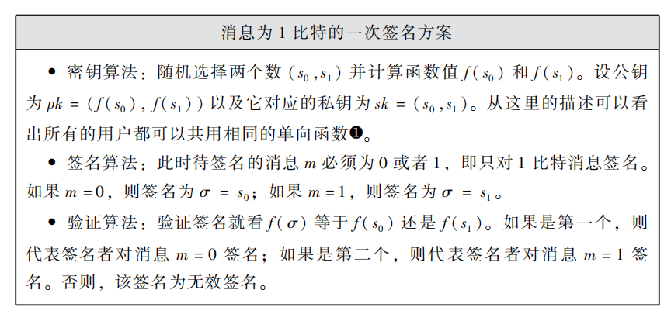
第一类构造：通用构造 3/6
第一步： 从单向函数到一次签名方案(一个密钥只签名一次)
Notes:
这里的f 是单向函数

Slide 42
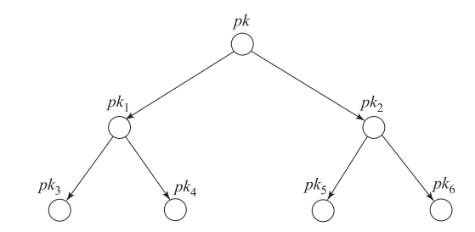
第一类构造：通用构造 4/6
第二步： 从一次签名方案到多次签名方案
假设签名者的一次签名方案的密钥对是（pk，sk）
用一种固定的方法使得每次都能通过sk计算出相同的其它公钥
用父节点的公钥对子节点的两个公钥签名
用叶子节点公钥的私钥对消息进行一次签名（每个叶子点用一次）

Slide 43
第一类构造：通用构造 5/6
第二步： 从一次签名方案到多次签名方案
假设签名者需要用sk_4对消息m签名
那么该签名就是：
消息部分：m, 图红色圈的公钥作为附加的消息；
签名部分：sk对子节点签名， pk_1对子节点签名，sk_4对消息m签名
Notes:
每一层需要出2个公钥，一个签名

Slide 44
第一类构造：通用构造 6/6
密码学的其中一个研究逻辑：
从A到B
从底层任意的primitive到签名方案
我们能否从最简单的primitive到签名方案？
我们能否从底层任意的primitive到具有某种性质的签名方案？
从范围更大的A到B
从A到质量更好的B
Notes:
质量更好的B，比如效率更好，安全更强
更底层的primitive就是一种把A的范围变大

Slide 45
第二类构造：具体构造 1/4
从具体的primitive到签名方案
具体的primitive一定具有单向性。它可能带有高级的性质，比如陷门或者同态。
这个具体的primitive可能借助多个primitives共同构造。
这个具体的primitive还附带一些额外的性质。这些性质可能进一步帮助用户完成一些计算，也可能帮助敌人从一种新的角度攻破方案。

Slide 46
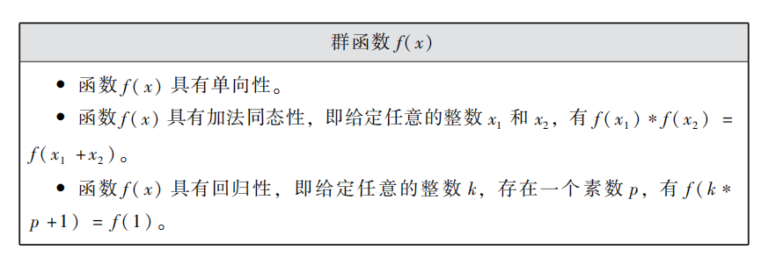
第二类构造：具体构造 2/4
具体的primitive 1：循环群 (G, g, p)
G代表一个集合，里面都存放了所有群元。
g是一个生成元，可以通过g^x产生整个G
p是阶，即G里面有p个群元
g^x = g^{x+kp}
抽象化表示后就是这样的：
Notes:
循环群，有两种生成方法，一种基于整数环，模成群，一种基于椭圆曲线。

Slide 47
第二类构造：具体构造 3/4
具体的primitive 2：双线性对 (G, G_T, e, g, p)
抽象化表示后就是这样的：
千万不可小瞧这个映射函数 e。 自发现（发明）后，双线性对作为公钥密码学领域最火的工具，开始横扫公钥密码学的各个研究领域, 解决了一个又一个的旧问题和新问题。
它是应用密码学方向里最重要的工具。 2001 年之后, 公钥密码学方向所有学术论文有一半以上使用了双线性对。

Slide 48
第二类构造：具体构造 4/4
具体的primitive 2：双线性对 (G, G_T, e, g, p)

Slide 49
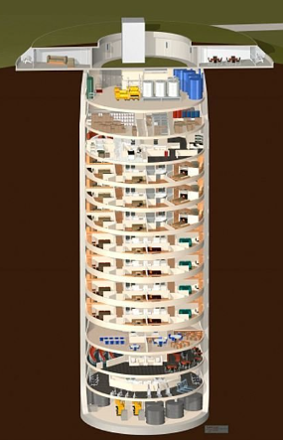
第三类构造：通用改装 1/5
从高级的primitive到签名方案
老马邀请建筑师小曼替他挖末日地堡住。请问，这个末日地堡该怎么修建起来呢？
小曼说：“从零开始建太费时间，要不老马你先购买一个即将废弃的核弹发射井，我们再把它改装成末日地堡吧？”
从核弹发射井到末日地堡，这就是通用改装的意思。

Slide 50
第三类构造：通用改装 2/5
从高级的primitive到签名方案
所谓的通用改装研究的就是方案与方案、协议与协议、方案与协议之间是否互通的可能性。从一种密码技术到另一种密码技术。
假如A和B是两个不同的密码技术(高级的primitive)，通用改装研究的就是通过A构造B，以及通过B构造A。
需要注意的是，如果存在从A到B的通用改装，这意味着我们可以用A概念下的任意一个方案或协议构造出B概念下的一个方案或协议。

Slide 51
第三类构造：通用改装 3/5
从高级的primitive到签名方案：研究方法论的例子
小明提出了一个从A到B的非常漂亮的通用改装，论文发表，奖励一张大奖状。
小强看着眼馋，他很想做一个从C到B的通用改装，可是已经失败好多次，我们该建议小强怎么办？

Slide 52
第三类构造：通用改装 4/5
从高级的primitive到签名方案：研究方法论的例子
小明提出了一个从A到B的非常漂亮的通用改装，论文发表，奖励一张大奖状。
小强看着眼馋，他很想做一个从C到B的通用改装，可是已经失败好多次，我们该建议小强怎么办？
答： 从范围更小的C到B！

Slide 53
第三类构造：通用改装 5/5
从高级的primitive到签名方案： 从特殊框架的认证协议到签名
《How to Prove Yourself：Practical Solutions to Identification and Signature Problems》
Notes:
在身份认证协议了，证明者知道sk, 验证者知道pk。 协议的目的是验证者确认 对方有sk, 从而身份得到认证。

Slide 54
三大构造总结
通用构造和具体构造侧重点不同。通用构造侧重函数的任意性，强调海纳百川；具体构造侧重构造的新奇性，强调方法独特。
具体构造不需要分两步走，方案一步到位后可以立即落地实现。当然，它们之间还有一个很大的区别，那就是通用构造的安全性分析比较容易、效率较低，而具体构造完全相反。
通用改装是高级版的通用构造。从A到B或许不难，但从更大范围的A到B也许就不那么容易了。
正在研究密码学的同学一定要记住一个词：Tradeoff，即鱼和熊掌不可兼得（所有方案都有这特点）。

Slide 55
密码学研究的罗马之路 1/4
构造密码方案的终极本质可以体现在从A到B这种道路探索的过程。在这里，A是起点，B是终点。
学术论文标题里的“from”和“based on”实际上就是用来指出与方案构造有关的起点（A）。
条条大路通罗马，但我们人类希望可以寻找到一条综合最优的大路，于是开辟了一条又一条前往罗马的大路。
在大多数情况下，我们开辟的大路仅仅是作为官方大路（算法标准）的参考对象而已。
Notes:
学术圈提出了非常多的数字签名方案，但被标准化的签名方案就成后面统一使用的方案。我们提出的这么多方案，成为一种标杆，一种参考对象。 当然，也贡献了知识。（后面几节课会侧重讲）

Slide 56
密码学研究的罗马之路 2/4
有了一个新密码方案之后，密码圈研究人员很少用“更好”或“最好”等词汇介绍新提出的密码方案，因为评价因素实在是太多，导致这些词汇缺乏准确性。
当把所有的因素都考虑进去后，所有的方案都有好的一面和差的一面，因此没有更好或最好的方案。这也是前面介绍的不可忘记的Tradeoff。
如何argue一个新方案的研究贡献是需要技巧的。可以理解为绞尽脑汁为每一个人存在的价值进行辩护。

Slide 57
密码学研究的罗马之路 3/4
假设有A，B，C，……， X， Y，Z共26个积极的评价因素。假如我们构造的方案具有A、I、C、N四个性质，那么我们只能说所构造的方案具有这四个性质，不能说我们的方案更好。
密码圈内的高级玩家在介绍A、I、C、N四个性质时，他们从来都不需要通过对比其它22个性质显示研究结果的重要性。他们的做法是：找一个特殊的、需要A、I、C、N这四个性质的应用场景或者切入点。

Slide 58
密码学研究的罗马之路 4/4
以去罗马为例：
密码圈的学术论文经常是这么介绍研究成果：“有一群人需要前往罗马，他们将在X领域为我们人类做出不可替代的贡献，所以他们能否安全到达罗马对我们人类在该领域很重要”。
我们作者发现：这群人有Y特征，最适合他们的道路必须具有A、I、C、N四个性质，而我们开辟出来的这条路就具有这四个性质，是最适合这群人的啦！”
小刚提出了一个 签名验证最快的数字签名方案。他说：在云服务器需要验证客户发来的签名时，他的签名方案能够让服务器同时处理更多来自客户的请求（含蓄说更好）。

Slide 59
第2课（完）

